Slide 1
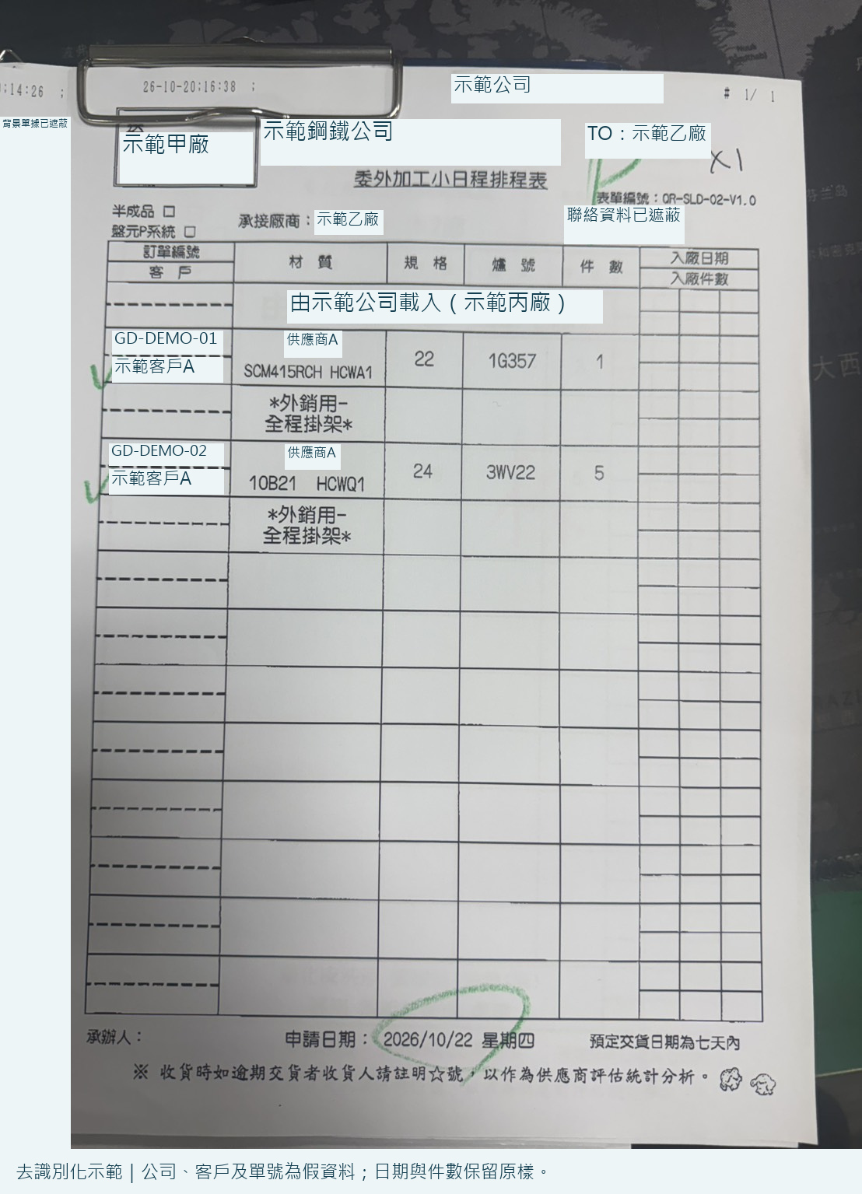
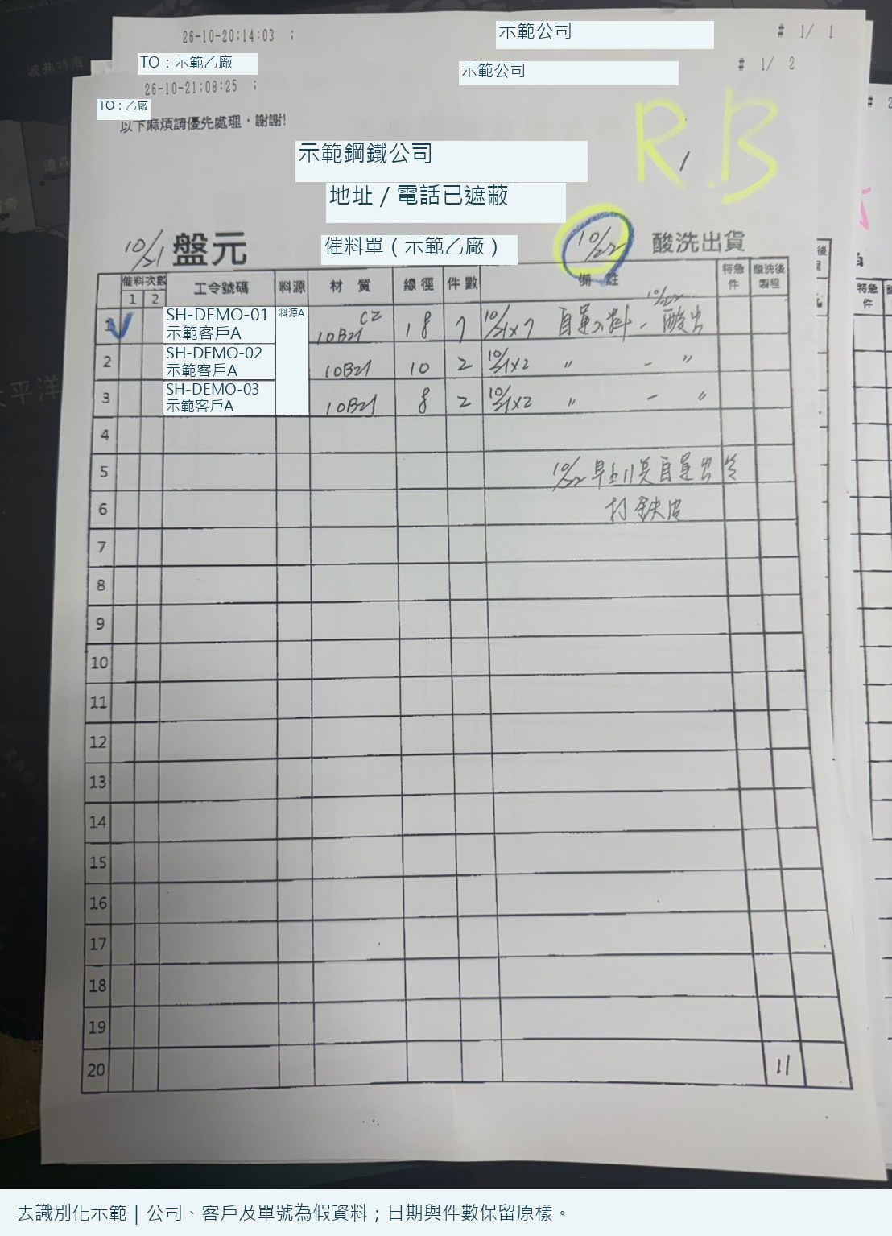
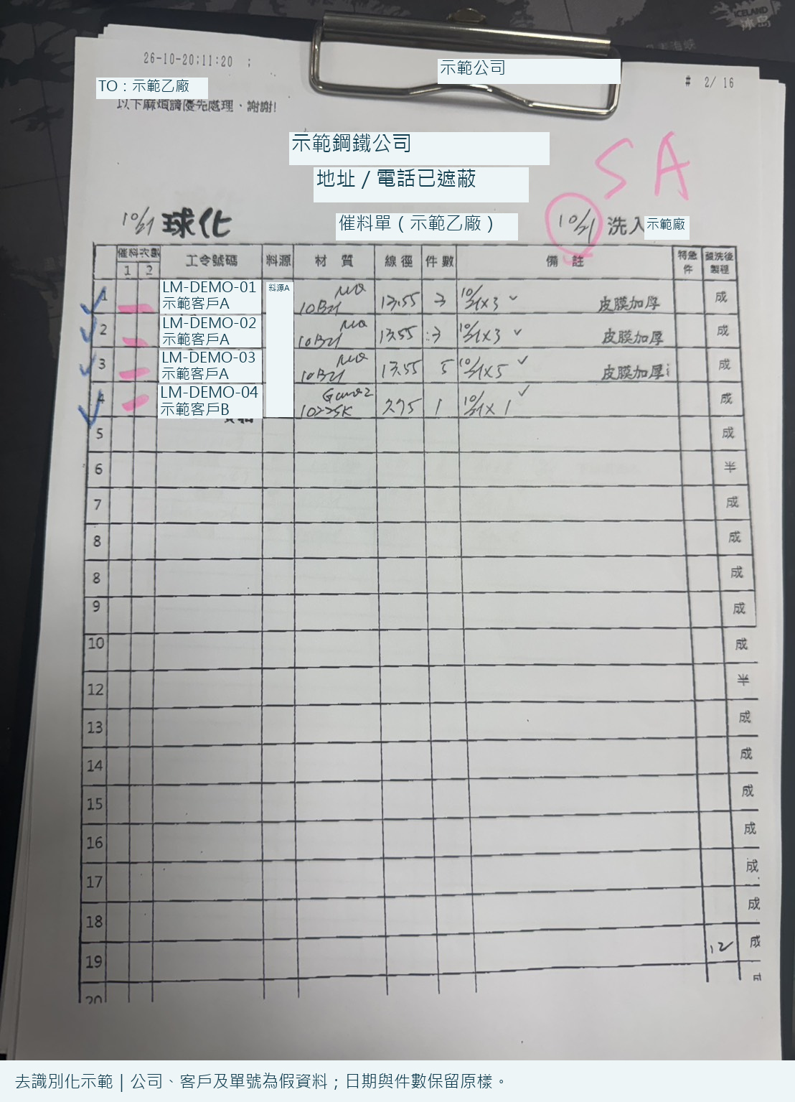
入庫串接 1/4：既有加工需求的來源
委外加工排程
盤元催料資料
球化相關催料資料
既有單位決定加工安排；本系統接收需求，從實際入庫開始串接。
李冠潾 2026/10/27 面談 MES 現場回報與資訊共享
01
Notes:
加工安排由既有生管／派工權責決定。本研究接收需求並從入庫開始串接資料。這四頁為入庫前情，後六頁聚焦洗入、洗出與資訊回饋。
來源：使用者2026/10/21提供的現場說明與照片、MES截圖。照片及截圖為不同時點和個案，不是同一盤元的連續操作紀錄。客戶、工單、人名及識別碼使用遮蔽或假資料，時間與件數保留。即時回饋為使用者描述的作業流程，尚未量測延遲或驗證推播機制。僅在3445進行DEMO，不操作3443。

Slide 2
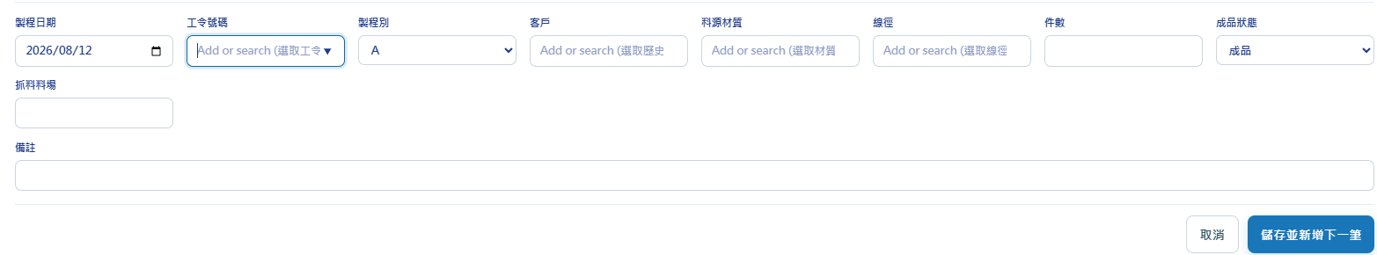
入庫串接 2/4：生管建立 MES 催料單
1 核對工令與客戶
2 登錄規格與預計件數
3 儲存催料單
紙本需求提供輸入依據，MES 保存工令、製程、材質、線徑與件數。
此時只有預計加工資料，是否到場仍待收料人員確認。
李冠潾 2026/10/27 面談 MES 現場回報與資訊共享
02
Notes:
製程日期依既有加工安排登錄，紙本申請日期不直接等同製程日期。生管建單只是資料準備，不代表實物已入場。
來源：使用者2026/10/21提供的現場說明與照片、MES截圖。照片及截圖為不同時點和個案，不是同一盤元的連續操作紀錄。客戶、工單、人名及識別碼使用遮蔽或假資料，時間與件數保留。即時回饋為使用者描述的作業流程，尚未量測延遲或驗證推播機制。僅在3445進行DEMO，不操作3443。

Slide 3
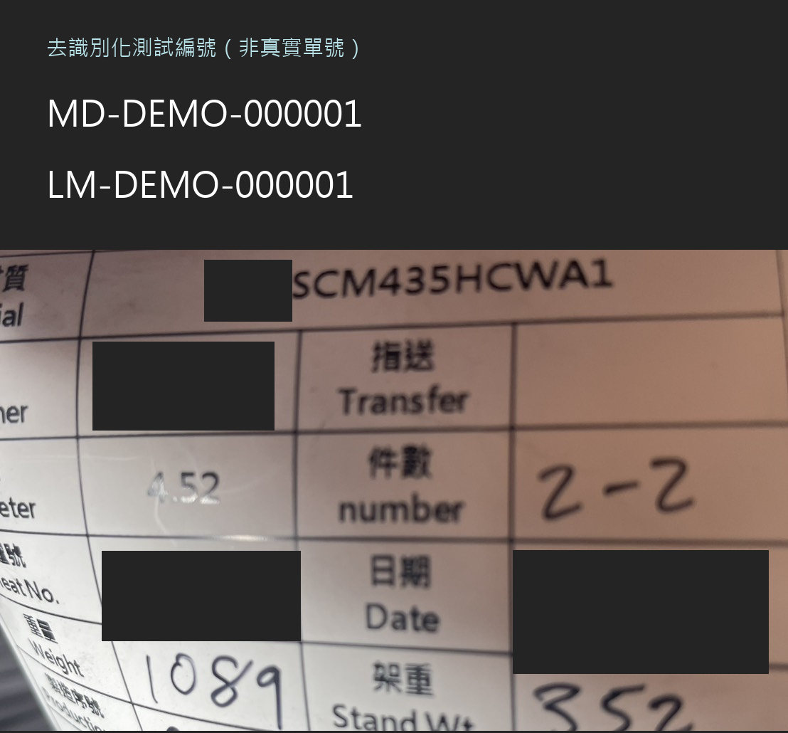
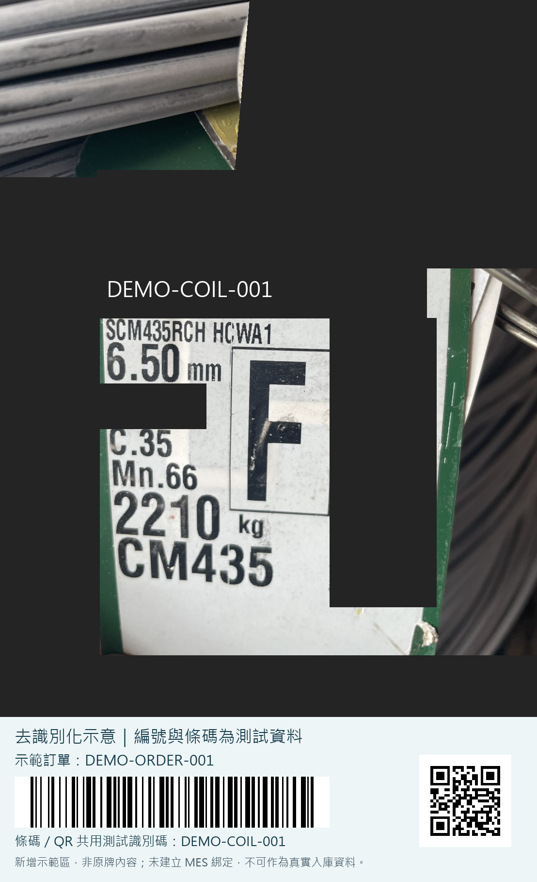
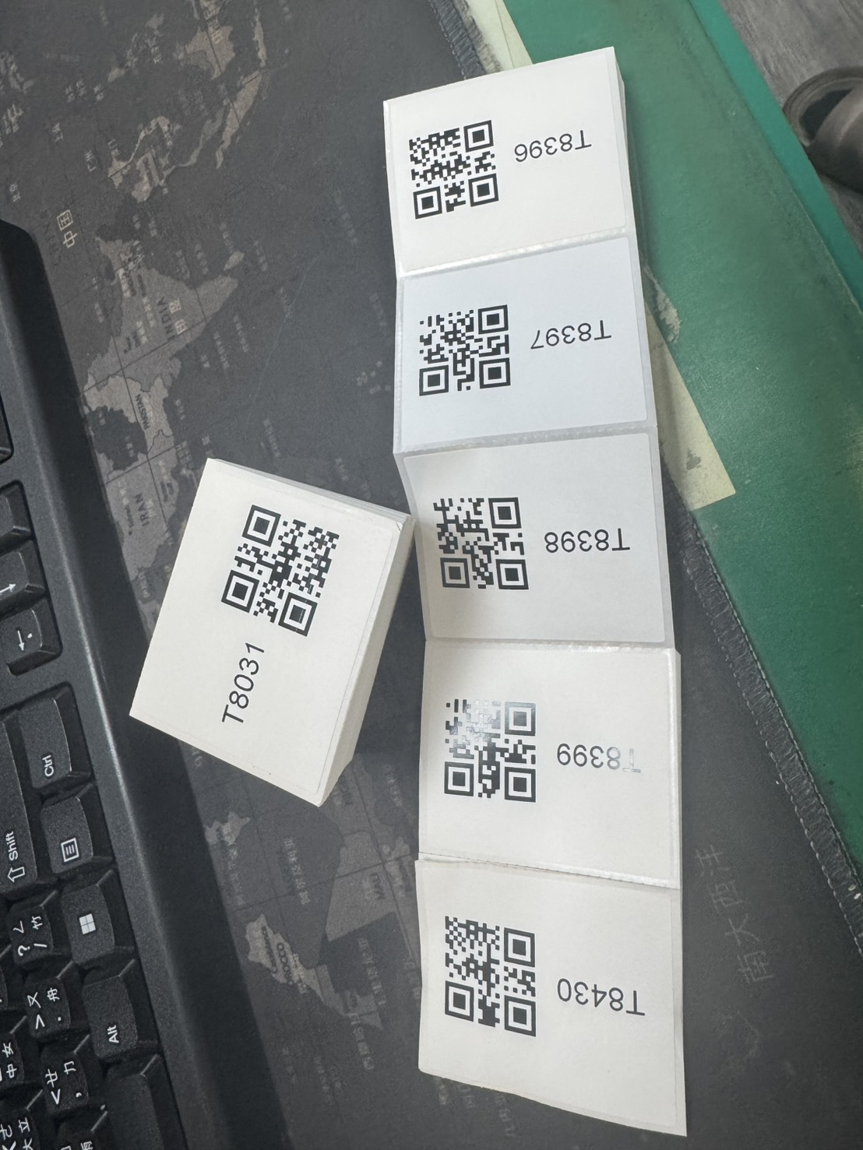
入庫串接 3/4：訂單找資料，條碼認物料
訂單／工令號碼
原鐵牌條碼
備用 QR Code
搜尋對應催料單。
可讀取且能區分盤元時沿用。
原碼損毀時才補貼。
同一工單可串接多顆盤元，每顆保存自己的識別碼與重量。
李冠潾 2026/10/27 面談 MES 現場回報與資訊共享
03
Notes:
原照片內的真實碼已遮蔽，圖中補上的碼值為測試資料。各照片不同物料，不能當作同一物料的連續履歷。訂單可對應多顆盤元，各顆需可區分的識別碼。
來源：使用者2026/10/21提供的現場說明與照片、MES截圖。照片及截圖為不同時點和個案，不是同一盤元的連續操作紀錄。客戶、工單、人名及識別碼使用遮蔽或假資料，時間與件數保留。即時回饋為使用者描述的作業流程，尚未量測延遲或驗證推播機制。僅在3445進行DEMO，不操作3443。

Slide 4
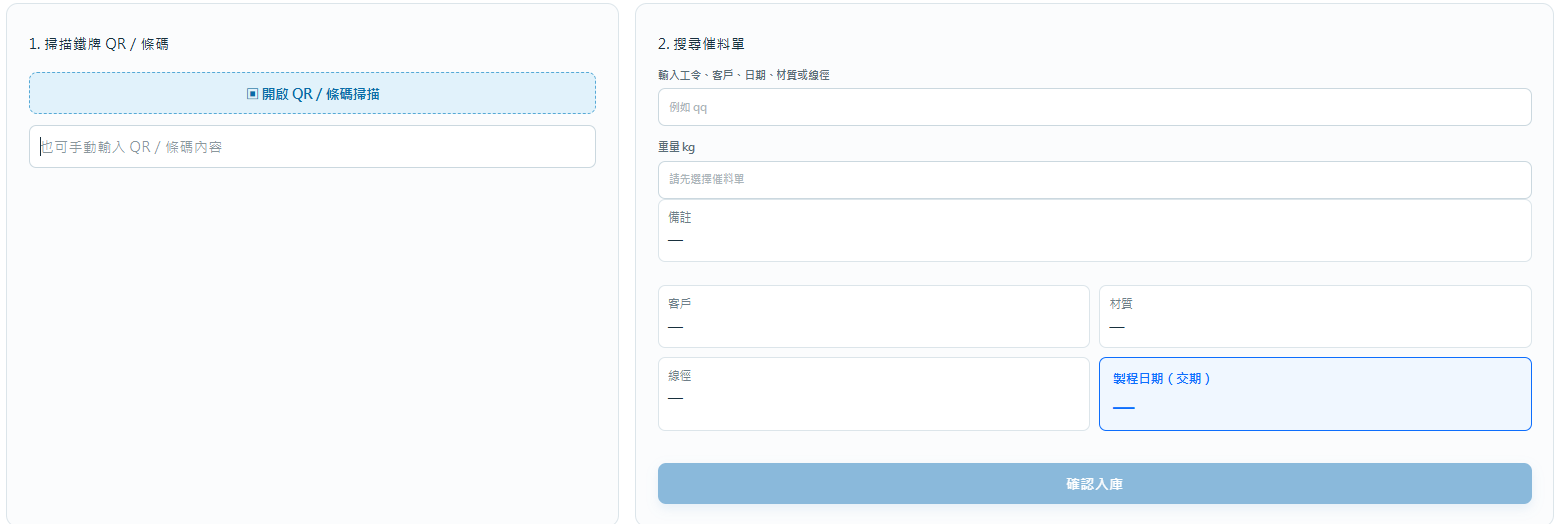
入庫串接 4/4：收料人員確認入庫
① 搜尋並選取工單
② 核對物料資料
③ 掃描條碼／QR
④ 確認重量、入庫
完成入庫後，後續人員掃描同一識別碼，就能連到既有物料資料。
李冠潾 2026/10/27 面談 MES 現場回報與資訊共享
04
Notes:
來源：使用者2026/10/21提供的現場說明與照片、MES截圖。照片及截圖為不同時點和個案，不是同一盤元的連續操作紀錄。客戶、工單、人名及識別碼使用遮蔽或假資料，時間與件數保留。即時回饋為使用者描述的作業流程，尚未量測延遲或驗證推播機制。僅在3445進行DEMO，不操作3443。

Slide 5
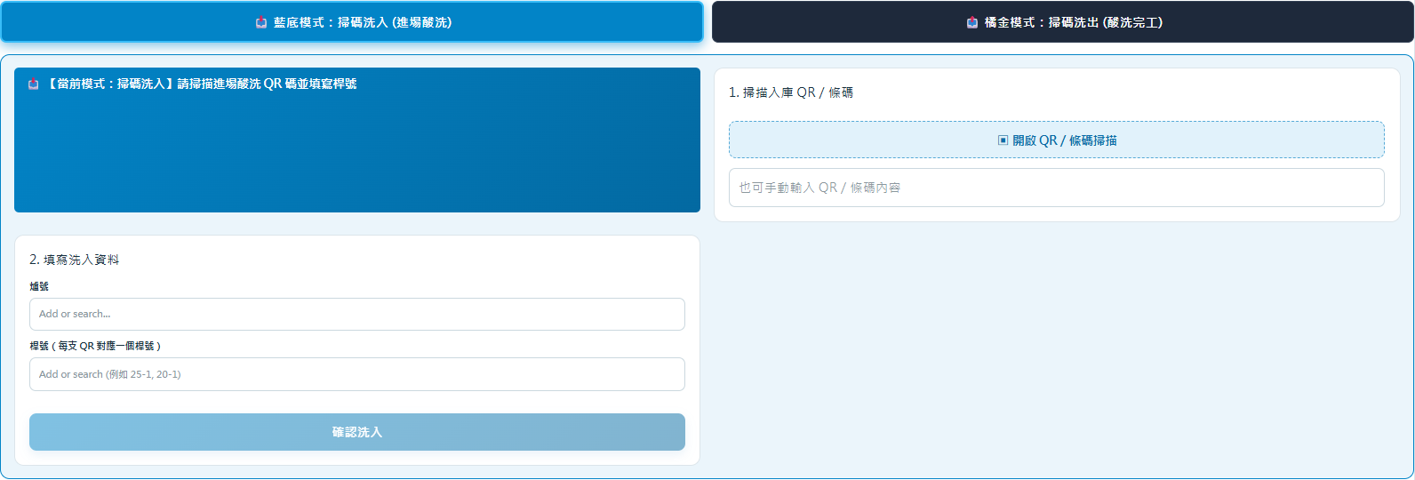
洗入回報：掃碼後記錄進場酸洗
選擇藍底「掃碼洗入」
掃碼並填爐號、桿號
按下「確認洗入」
系統回報入洗時間與物料資料，讓其他人知道這顆盤元已進入加工。
李冠潾 2026/10/27 面談 MES 現場回報與資訊共享
05
Notes:
圖一使用藍底洗入模式。欄位為爐號與桿號，每支QR對應一個桿號。確認洗入是開始加工事件，不是酸洗完工。畫面只證明介面存在，未量測寫入時間。
來源：使用者2026/10/21提供的現場說明與照片、MES截圖。照片及截圖為不同時點和個案，不是同一盤元的連續操作紀錄。客戶、工單、人名及識別碼使用遮蔽或假資料，時間與件數保留。即時回饋為使用者描述的作業流程，尚未量測延遲或驗證推播機制。僅在3445進行DEMO，不操作3443。

Slide 6
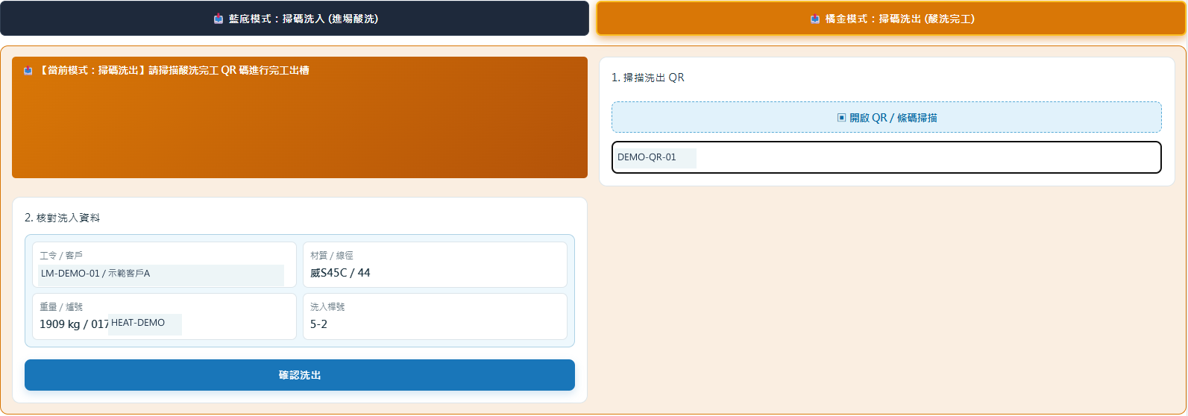
洗出回報：再次掃碼確認酸洗完工
選擇橘底「掃碼洗出」
掃碼、核對原洗入資料
按下「確認洗出」
確認洗出才代表酸洗完工，洗出時間提供中央生管及下游準備依據。
李冠潾 2026/10/27 面談 MES 現場回報與資訊共享
06
Notes:
圖二橘底洗出模式，掃碼後顯示既有工令、材質、重量、爐號與洗入桿號供核對。示範遮罩替換客戶及識別資訊，時間與數量沒有改寫。洗出不等於出貨或下游已收料。
來源：使用者2026/10/21提供的現場說明與照片、MES截圖。照片及截圖為不同時點和個案，不是同一盤元的連續操作紀錄。客戶、工單、人名及識別碼使用遮蔽或假資料，時間與件數保留。即時回饋為使用者描述的作業流程，尚未量測延遲或驗證推播機制。僅在3445進行DEMO，不操作3443。

Slide 7
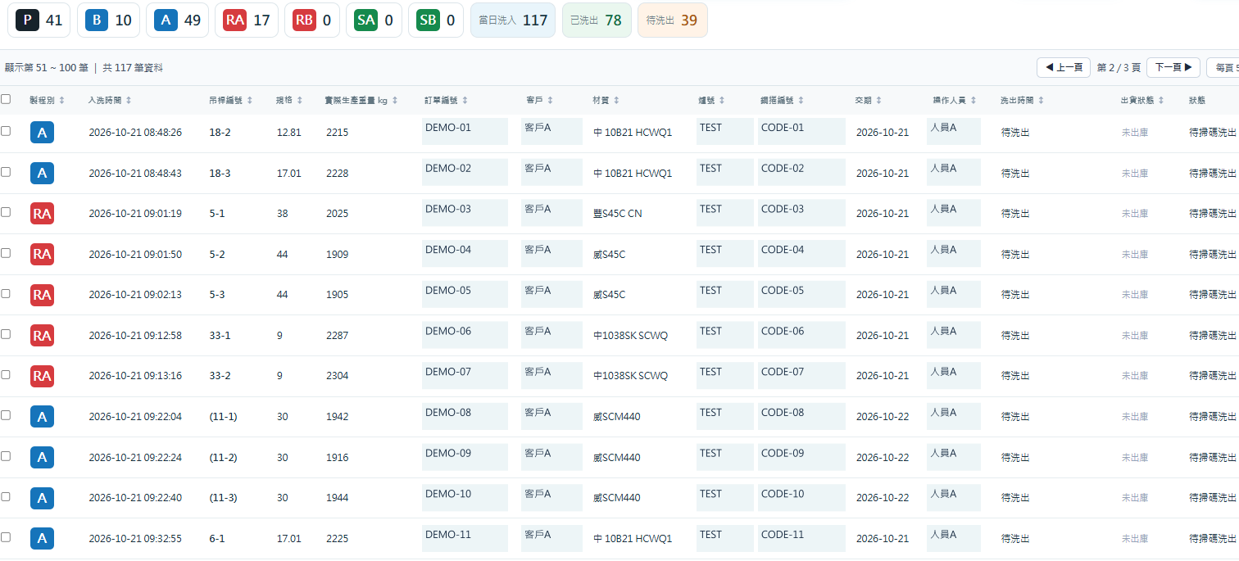
共享明細：洗入後可查，洗出後更新
洗入：新增入洗時間、桿號與物料資料
洗出：更新洗出時間與完成狀態
本圖可見列仍為「待洗出」；同筆完工後的更新將以現場 DEMO 核對。
李冠潾 2026/10/27 面談 MES 現場回報與資訊共享
07
Notes:
使用者提供圖三頂端顯示當日洗入117、已洗出78、待洗出39。這些是當時系統快照，非本次研究樣本結果。可見明細仍為待洗出，未提供同筆洗出後截圖。即時意指回報後可查，未驗證刷新或推播方式。
來源：使用者2026/10/21提供的現場說明與照片、MES截圖。照片及截圖為不同時點和個案，不是同一盤元的連續操作紀錄。客戶、工單、人名及識別碼使用遮蔽或假資料，時間與件數保留。即時回饋為使用者描述的作業流程，尚未量測延遲或驗證推播機制。僅在3445進行DEMO，不操作3443。

Slide 8
同一顆盤元的回報與查詢關係
入庫完成
確認洗入
確認洗出
相關人員查詢
實物連到工單
掃同一物料碼
核對後回報完工
查看最新回報
→
→
→
有到場紀錄
出現入洗時間
出現洗出時間
安排後續準備
工令與物料識別碼串起各次現場回報，相關角色查詢同一份紀錄。
洗入代表開始加工；洗出代表酸洗完工，仍需另行安排出貨與運送。
李冠潾 2026/10/27 面談 MES 現場回報與資訊共享
08
Notes:
概念流程圖，並非實測時間軸。照片三個畫面不是同一盤元的連續紀錄。將更新狀態與發送通知分開，沒有證據宣稱自動推播。
來源：使用者2026/10/21提供的現場說明與照片、MES截圖。照片及截圖為不同時點和個案，不是同一盤元的連續操作紀錄。客戶、工單、人名及識別碼使用遮蔽或假資料，時間與件數保留。即時回饋為使用者描述的作業流程，尚未量測延遲或驗證推播機制。僅在3445進行DEMO，不操作3443。

Slide 9
洗出時間如何支援下游提前準備
中央生管
確認急件已酸洗完工，協調出貨與後續製程銜接。
球化人員
依預計可到料時間，提前安排爐次與開爐準備。
伸線人員
依下一批物料的材質與線徑，提前預排更換模具。
MES 提供回報資訊，由人員依製程路徑、運輸與設備條件決定安排。
李冠潾 2026/10/27 面談 MES 現場回報與資訊共享
09
Notes:
依使用者的現場作業說明：中央生管與球化、伸線人員依洗出時間預排開爐、換模。這是資訊支援用途，不宣稱MES自動派工或已接通各廠設備。洗出時間加上出貨、運輸、收料與設備條件，才可確認實際開工。球化與伸線為依工單路徑使用資訊，非每筆皆同時流向兩者。
來源：使用者2026/10/21提供的現場說明與照片、MES截圖。照片及截圖為不同時點和個案，不是同一盤元的連續操作紀錄。客戶、工單、人名及識別碼使用遮蔽或假資料，時間與件數保留。即時回饋為使用者描述的作業流程，尚未量測延遲或驗證推播機制。僅在3445進行DEMO，不操作3443。

Slide 10
本次 DEMO：現場回報與另一端查詢
操作端：入洗人員
掃描已綁定的測試碼並確認洗入，再掃同一碼確認洗出。
查詢端：生管／下游角色
查看同一筆資料的入洗時間、洗出時間與狀態變化。
核對重點
碼值與工單一致、洗入與洗出時間正確，其他角色能查到更新。
3445 測試環境展示；另記錄回報到可查詢的時間及是否需要刷新。
李冠潾 2026/10/27 面談 MES 現場回報與資訊共享
10
Notes:
實作前確認3445的測試物料已完成入庫綁定。觀察查詢端是否需要刷新，記錄送出成功到顯示更新的時間，不能把畫面存在當成零延遲證據。當日不在3443寫入，也不調整任何設備或工廠排程。
來源：使用者2026/10/21提供的現場說明與照片、MES截圖。照片及截圖為不同時點和個案，不是同一盤元的連續操作紀錄。客戶、工單、人名及識別碼使用遮蔽或假資料，時間與件數保留。即時回饋為使用者描述的作業流程，尚未量測延遲或驗證推播機制。僅在3445進行DEMO，不操作3443。

